Slide 1



第 六 章
文件管理
文件管理
文件管理

Slide 2
第六章 文件管理
主要内容：文件和文件系统，文件逻辑结构，外存分配方法， 外存分配方法，目录管理，文件共享与保护。
基本要求：理解文件系统的基本目的是为用户提供按名存取的功能，使用户能透明地存储访问文件。为了实现按名存取，需要对文件存储设备进行合理的组织、分配和管理，对存储在文件存储设备上的文件进行保护、保密和提供共享的手段。
重点：如何对文件存储设备进行组织、分配和管理。

Slide 3
关于本章学习方式
《 文件管理》这章的 学习采用自学
为主方式，这里给出各节的学习内容提
纲及思考题。

Slide 4
本章讨论的主要问题
信息文件是计算机的重要软件资源，对信息的组织、存取和保存，是由文件系统实现的。文件系统是OS的重要组成部分。本章主要讨论以下问题：
文件的结构
信息的组织形式 文件的结构
信息的存取 目录结构
信息的存储 磁盘的存储管理
信息的共享与保护 文件的共享与保护
文件系统的构成
目录结构
文件的共享与保护

Slide 5
6.1 文件的基本概念
一、文件管理五大功能：
完成文件存储空间的管理。
实现文件名到物理地址的映射。
实现文件和目录的操作管理。
提供文件的共享和保护。
提供用户的接口。
用户（程序）
文件系统接口
控制管理对象的
软件集合
对象及其属性
问 题
什么是文件系统？有何功能？文件系统的三层结构各有何作用？
文件系统的模型

Slide 6
6.1 文件的基本概念
二、文件系统模型
文 件 系 统 接 口（命令接口 、程序接口 ）
存储空间管理
目录管理
逻辑结构转为物理地址
文件读写管理
对对象操纵和管理的软件
集合
对 象 及 其 属 性 说 明（文件、目录、磁盘）

Slide 7
文件管理 思考题
1.文件的逻辑结构与物理结构有何区别与联系？
2.磁盘空间的分配方式有哪几种？各有何特点？
3.为什么通常采用多级目录结构？目录项包括哪些
内容？如何通过目录实现文件的按名存取？
4.有哪些文件共享方式？各有何特点？
5.文件系统的保护措施有哪些？

Slide 8
【例】最常用的流式文件是字符流文件，它可看成是（）的集合
A 字符序列
B 数据
C 记录
D 页面
【解答】A

Slide 9
【例】根据文件的逻辑结构，文件可以分为（）和（）两类。
A 字符串文件 页文件
B 记录式文件 流式文件
C 索引文件 串联文件
D 顺序文件 索引文件
【解答】B

Slide 10
【例】数据库文件的逻辑结构形式是（）
A 字符流式文件
B 档案文件
C 记录式文件
D 只读文件
【解答】C

Slide 11
【例】在UNIX操作系统中，把输入/输出设备看作是（）
A 普通文件
B 目录文件
C 索引文件
D 特殊文件
【解答】D

Slide 12
【例】从用户角度看，引入文件系统的主要目的是（）
A 实现虚拟存储
B 保存系统文档
C 实现对文件的按名存取
D 保存用户和系统文档
【解答】C

Slide 13
6.2 文件的结构
文件结构分为逻辑结构和物理结构。文件结构决定了对文件的访问方式及检索速度。
文件的逻辑结构
是从用户的观点讨论文件的组织形式，即逻辑文件。
文件的物理结构
是从存储的观点讨论文件在外存上的组织形式,即文件的物理结构或存储结构。主要考虑存储效率。

Slide 14
6.2 文件的结构
一、 逻辑文件
1. 无结构的字符流文件（如程序、文本文件）
2. 有结构的记录式文件（如数据库文件）
按照记录长度
• 定长记录 • 变长记录
按照存取方式
• 顺序文件
• 索引文件
• 顺序索引文件 • Hash文件*
串结构 （按照时间顺序）
顺序结构 （按照键值）

Slide 15
文件的存取方式
1. 顺序访问
按照文件的逻辑地址顺序对文件记录（字符）进行读写操作。
2. 随机访问
也称为直接访问，可按照任意的记录次序对文件进行读写操作。
3. 索引访问
也称为按键值（或记录名）访问。文件记录按某个数据项（通常称为键值）排列。

Slide 16
6.3外存分配方式
从存储的观点讨论文件在外存上的组织形式，即文件的物理结构或存储结构。主要考虑存储效率。
磁盘（块）分配方式不同，可分为3类文件：
顺序(连续）文件
链接(串联）文件
索引(随机）文件

Slide 17
1. 顺序文件(连续）
⑴ 顺序文件的存储结构
将逻辑文件中的记录顺序地存储在连续的物理盘块中。
文件的物理块号
文件长度
记录0 记录1 记录2 记录3
110 # 111 # 112 # 113#
FCB
⑵ 优缺点
优点：实现简单，根据FCB中的物理块号，顺序访问较容易。
缺点：存储效率低（连续存放），文件长度固定，修改记录困难。

Slide 18
2.链接文件(串联）
（1）链接文件的存储结构
将逻辑文件分散存放在不连续的物理盘块中。
物理块号
0 1 2 3 4 5
0 4 5 1
文件的物理块号
文件长度
2
FCB
FCB
隐 式
显 式
根据链接方式不同，分为：
隐式链接 将一个逻辑文件分为若干逻辑块，链接指针包含在物理块内。
显式链接 将链接各物理块的指针显式存放在“链接表”中。整个盘一张，又称为文件分配表FAT 。 [FAT32, NTFS]
（2）优缺点
优点：存储空间利用率高，增、删修改方便。
缺点：。。。。。？

Slide 19
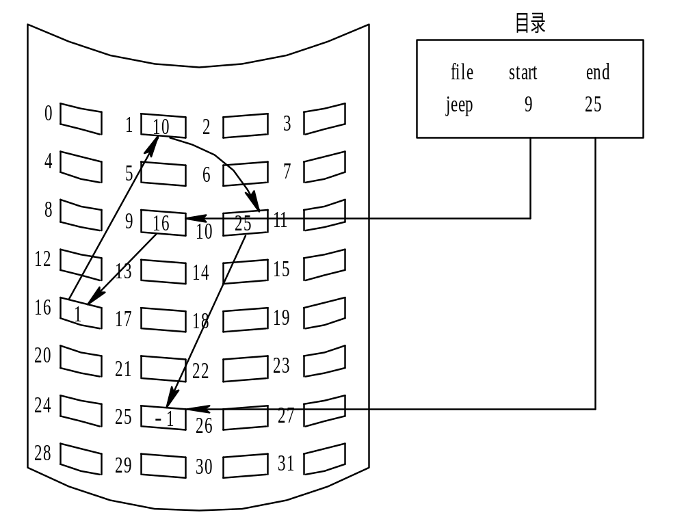
6.3.2 链接分配
1. 隐式链接
图 6-8 磁盘空间的链接式分配

Slide 20
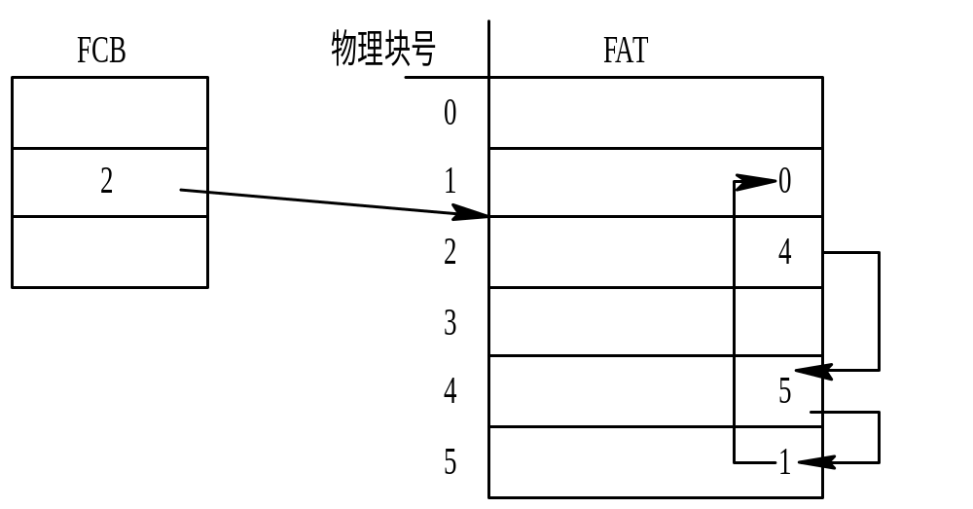
2. 显式链接
图 6-9 显式链接结构

Slide 21
3.索引文件
是一种非连续分配的文件结构。基本思想是访问文件时，只调入FAT的部分（文件的盘块号）。
（1）单级索引（稠密索引）
为每个文件建立一张索引表，每个记录在表中占一个表项。
检索过程：
从FCB 索引表始址 按照关键字索引
记录的物理地址

Slide 22
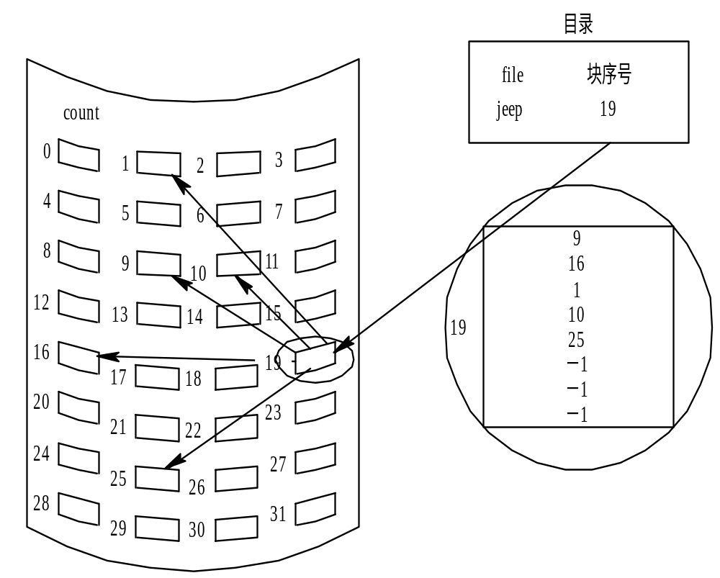
图 6-11 索引分配方式

Slide 23
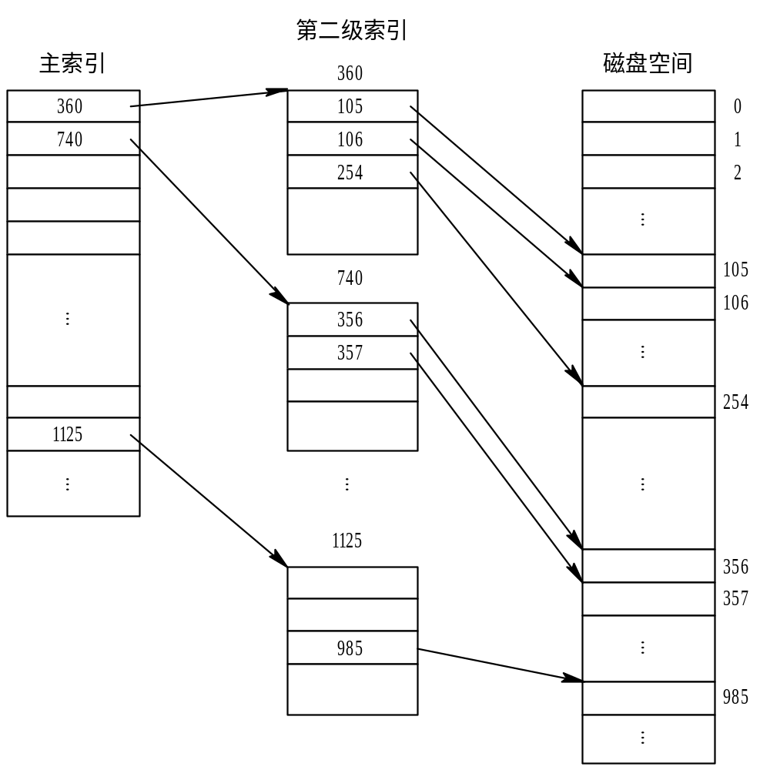
2. 多级索引分配
图 6-12 两级索引分配

Slide 24
设文件索引节点中有7个地址项，其中4个地址项为直接地址索引，2个地址项是一级间接地址索引，1个地址项是二级间接地址索引，每个地址项大小为4字节，若磁盘索引块和磁盘数据块大小均为256字节，则可表示的单个文件的最大长度是（ ）。
A. 33KB B.519KB C. 1057KB D. 16513KB

Slide 25
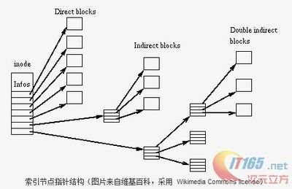
4×256+2×(256/4)×256+1×(256/4)×(256/4)×256=1057KB

Slide 26
26. （2013） 若某文件系统索引结点（inode）中有直接地址项和间接地址项，则下列选项中，与单个文件长度无关的因素是( )
A. 索引结点的总数 B. 间接地址索引的级数
C. 地址项的个数 D. 文件块大小

Slide 27
存储设备、文件类型与存取方式的关系
存储设备 磁盘、磁鼓 磁带
文件类型 连续文件 串联文件 索引文件 Hash文件 连续文件
文件长度 固定 固定、可变 固定、可变 固定、可变 固定
存取方法 直接、顺序 顺序 直接、顺序 直接、顺序 顺序

Slide 28
24、（2013年）为支持 CD-ROM 中视频文件的快速随机播放，播放性能最好的文件数据块组织方式是
A. 连续结构 B. 链式结构 C. 直接索引结构 D. 多级索引结钩

Slide 29
解析：为了实现快速随机播放，要保证最短的查询时间，即不能选取链表和索引结构，因
此连续结构最优。

Slide 30
6.4 目录管理
问 题
1. 为什么要建立多级目录?
2. 目录项包括哪些内容？
3. 如何实现文件的按名存取？即目录查询技术。

Slide 31
6.4 目 录 管 理
对目录管理的要求如下：
实现“按名存取”。
(2) 提高对目录的检索速度。
(3) 文件共享。
(4) 允许文件重名。

Slide 32
6.4目录管理
1文件控制块和索引结点
1）文件控制块（FCB）
是用于控制和描述文件的数据结构，包括三类
信息：
基本信息：文件名、文件类型、文件物理位置、文
件的逻辑结构、文件的物理结构。
存取控制信息：用户的存取控制权
使用信息：文件建立、修改的日期时间，当前使用
信息。

Slide 33
6.4目录管理
2）索引结点
如目录文件所占的盘块数为N，则查找一个目录项平均需要调入盘块（N+1）/2次。
为了提高检索的速度，减少所需内存空间，考虑到检索文件时只用到文件名，在UNIX中，将文件FCB的描述信息单独构成一个数据结构—索引结点（i结点）。
目录项仅由文件名和指向i结点的指针构成。

Slide 34
6.4 目录管理
2 目录结构
1）.单级目录结构
文件名 | 物理地址 | 文件说明 | 状态位
文件名1
文件名2
…
图 6-16 单级目录

Slide 35
单级目录的优点是简单且能实现目录管理的基本功能——按名存取，但却存在下述一些缺点：
(1) 查找速度慢
(2) 不允许重名
(3) 不便于实现文件共享

Slide 36
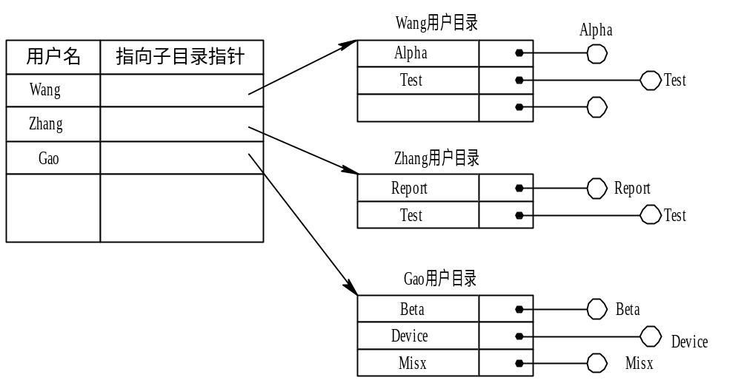
2）.两级目录
图 6-17 两级目录结构

Slide 37
具有以下优点：
提高了检索目录的速度
(2) 在不同的用户目录中， 可以使用相同的文件名。
(3) 不同用户还可使用不同的文件名来访问系统中的同一个共享文件

Slide 38
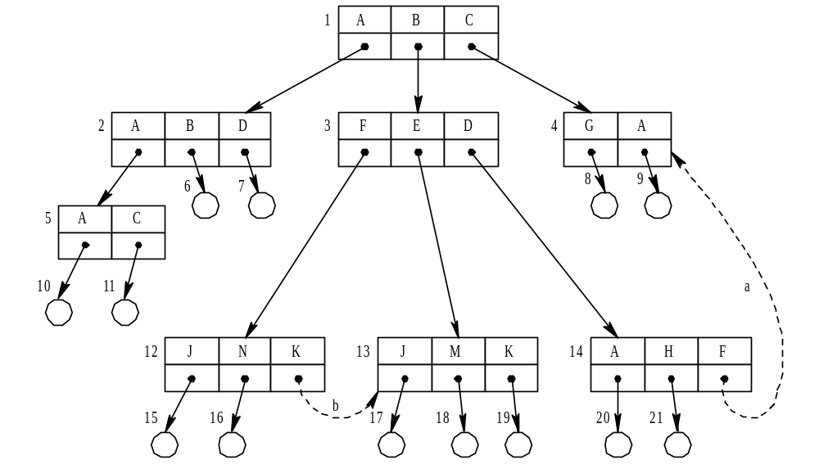
3）多级目录结构
(1) 目录结构
图 6-18 多级目录结构

Slide 39
【例】一般来说，文件名及属性可以收纳在（）中以便查找。
A 目录
B 索引
C 字典
D 作业控制块
【解答】A

Slide 40
【例】操作系统实现”按名存取“的关键技术应该是()
A 解决文件名长度问题
B 实现文件名到逻辑地址的转换
C 文件名和系统保留字的冲突问题
D 实现文件名到具体存储地址的转换
【解答】D

Slide 41
【例】如果文件系统中有两个文件重名，不应采用（）
A 一级目录结构
B 树型目录结构
C 二级目录结构
D A和C
【解答】A

Slide 42
【例】文件系统采用二级文件目录可以（）
A 缩短访问存储器的时间
B 实现文件共享
C 节省内存空间
D 解决不同用户间的文件命名冲突
【解答】D

Slide 43
【例】对于大，中型文件系统，其目录管理所追求的主要目标是（）
A 按名存取
B 加快文件的检索速度
C 实现文件共享
D 现权限控制
【解答】B

Slide 44
【例】为能对一个文件进行正确的存取，必须为文件设置用于描述和控制文件的数据结构，称之为（）。
A 文件逻辑结构
B 文件物理结构
C 文件的属性
D 文件控制块（FCB）
【解答】D

Slide 45
23. （2013年） 用户在删除某文件的过程中，操作系统不可能执行的操作是
A. 删除此文件所在的目录 B. 删除与此文件关联的目录项
C. 删除与此文件对应的文件控制块 D. 释放与此文件关联的内存级冲区

Slide 46
解析：删除文件不需要删除文件所在的目录，而文件的关联目录项和文件控制块需要随着
文件一同删除，同时释放文件的关联缓冲区

Slide 47
6.5 文件的存储空间管理
讨论对文件的存储空间的管理：分配、回收与访问。
1、空闲表法
为外存上的所有空闲区建立一张“空闲区表”,其分配算法与回收,与内存管理类似，是一种连续分配方式。
序号 第一空闲盘块号 空闲盘块数
2 4
9 3
3 14 5
2、空闲链表法
空闲盘块链（结点为盘块）
空闲盘区链（结点为盘区）

Slide 48
6.5 文件的存储空间管理
3、位示图法[见课本图6-22]
利用二进制位表示磁盘中每个块的使用情况{
0 空闲
1 已分配
将位示图定义为一个M*N 的二维数组：
Var map: array [1..m , 1..n] of bit;
位示图与盘块号b之间的对应关系为：
b = n (i-1) + j
其中： i — 行 j — 列 n —每行的位数
回收时，要将盘块号转换为行、列号，再将相应位置为0。

Slide 49
6.5 文件的存储空间管理
4、成组链法（UNIX）
将空闲盘块分为若干组，每组盘块总数、该组所有盘块号记入前一组的第一个盘块中，各组的第一个盘块构成链。所有盘块号记入空闲盘块号栈。最后一组中放入结束标志。将其块号与总数放入管理文件存储设备的文件资源表中。
空闲盘块号栈
文件存储设备
文件存储设备
最后组的块号与总块号
最后组的块号与总块号
…
…
第二组
第三组
第二组
最后组
第三组
第一组
最后组
文件资源表
文件资源表
第二组的块号与总块号
倒数第二组的块号与总块号
第二组的块号与总块号
第一组的块号与总块号
倒数第二组的块号与总块号

Slide 50
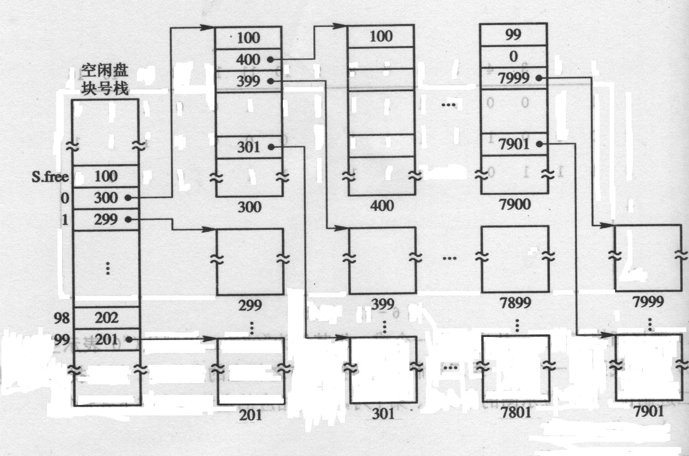

Slide 51
【例】UNIX操作系统采用（）对空闲盘块加以组织。
A 位示图法
B 成组链接
C 单块链接
D 以上说法均不对

Slide 52
【例】磁盘上空闲块的管理方法，通常可采用（）
A 位示图法
B 逻辑文件法
C 物理文件法
D 空闲块链接法
E 索引文件法
【答案】AD
【解析】当要建立一个文件时文件系统必须能够为文件分配存储空间，而当某个文件不再需要时能够收回它们所占的存储空间，这依赖与空闲块的管理方法。通常采用位示图法，空闲块链接法实现对空闲块的管理。

Slide 53
6.6 文件的共享与保护
文件共享
*1. 基于索引结点的共享
*2. 用符号链实现文件共享

Slide 54
1、基于索引结点的共享
Zhang 用户文件目录
索引结点
Test r
Count=2
文件物理地址
Liu用户文件目录
test
Test r
基于索引结点的共享方式

Slide 55
Zhang 用户文件目录
Test r
Liu用户文件目录
Test r
基于索引结点的共享方式

Slide 56
2 利用符号链实现文件共享
在利用符号链方式实现文件共享时， 只是文件主才拥有指向其索引结点的指针；而共享该文件的其他用户，则只有该文件的路径名，并不拥有指向其索引结点的指针。这样， 也就不会发生在文件主删除一共享文件后留下一悬空指针的情况。 当文件的拥有者把一个共享文件删除后， 其他用户试图通过符号链去访问一个已被删除的共享文件时，会因系统找不到该文件而使访问失败，于是再将符号链删除，此时不会产生任何影响。

Slide 57
Zhang 用户文件目录
索引结点
Test r
Count=2
文件物理地址
Liu用户文件目录
test
Test r
基于索引结点的共享方式
Zhang 用户文件目录
F
文件F
Liu用户文件目录
新文件F.Link的内容为链接文件F的路径
F.Link
利用符号链的的共享方式

Slide 58
3、磁盘容错技术
磁盘容错技术，也称为系统容错技术 SFT（System Fault Tolerance)。是用于防止磁盘的部分故障而造成的文件不安全性的技术，是通过设置冗余部件来提高磁盘的可靠性。
分为三级：
SFT—Ⅰ 低级磁盘容错技术，采用备份目录、备份FAT，热修复重定向，写后读校验措施，防止磁盘表面缺陷引起的数据丢失。
SFT—Ⅱ 中级磁盘容错技术
磁盘镜象（Disk Mirroring) P212 6-26
磁盘双功（Disk Dupiexing) P213 图6-27
SFT—Ⅲ 高级磁盘容错技术

Slide 59
课本P246 页1,4,6,15,26

